Slide 1

Cat-attack
Cristina abdul-massih
Andrés Iturria
Jaime Gisbert

Slide 2
INTRODUCCIÓN AL PROYECTO
1

Slide 3
Idea inicial de cat-attack
Surge como una aplicación web diseñada para los amantes de los gatos: ya sean dueños, personas que se estén planteando adoptar, o gente que simplemente quiera informarse sobre el tema.
El objetivo es crear una comunidad donde la gente se reúna a compartir consejos, noticias y recomendaciones sobre el mundo gatuno.

Slide 4
Idea inicial de cat-attack
Las dos funcionalidades principales sobre las que se centra la aplicación son las siguientes:
- Adopción: permite a los usuarios solicitar la adopción de un gato de los que se encuentran listados en la aplicación.
- Catsitting: los dueños de gatos pueden contratar un cuidador para que cuide de su mascota.

Slide 5
Idea inicial de cat-attack
También cuenta con otras secciones como una pestaña de consejos, donde los usuarios podrán visualizar todo tipo de información sobre gatos); o un chat, donde podrán interactuar entre ellos en tiempo real.

Slide 6
Arquitectura del proyecto
SERVIDOR WEB
Basado en el framework Express de Node.js
ESTRUCTURA DE PROYECTO
Creada con Express Generator
Motor de Nunjucks
TEMPLATE
MongoDB junto con la librería mongoose (ORM)
BASE DE DATOS

Slide 7
DECISIONES DE DISEÑO
2

Slide 8
HABILITAR USO DEL SISTEMA DE ADOPCIÓN Y CATSITTING
GESTIÓN DE LA WEB (PRIVILEGIOS DE ADMINISTRADOR)
FUNCIONALIDADES BÁSICAS
FRONT END
REGISTRO Y LOGIN
ESTRUCTURA

Slide 9
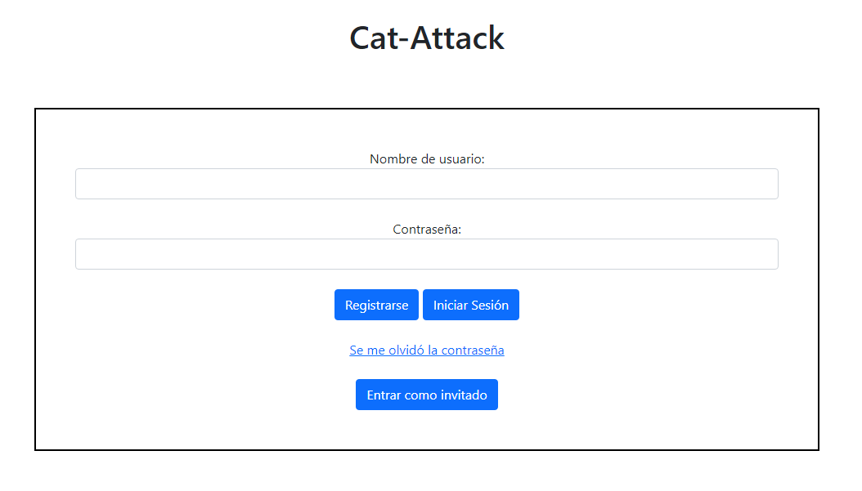
PANTALLA DE LOGIN

Slide 10
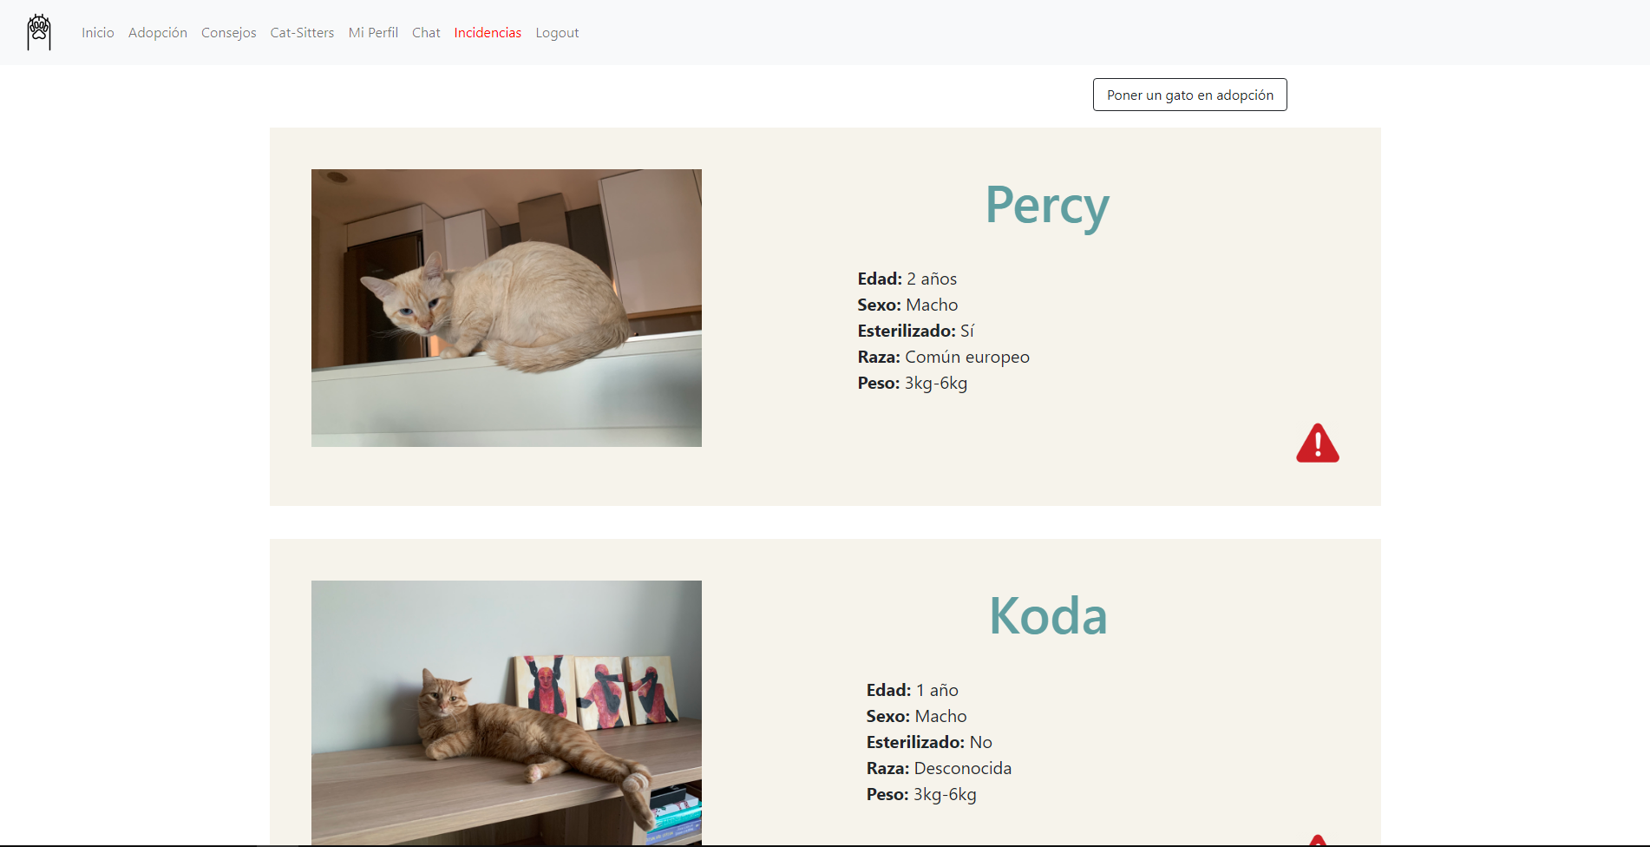
Sección de ADOPCIONES

Slide 11
HISTORIAL DE CAMBIOS
3

Slide 12
VERSIÓN | CAMBIOS
1.0
1.1.0 | Añadida tabla de cambios y enumerados los requisitos funcionales.
1.1.1 | Modificado wireframe, cambios visuales en pantalla de login.
1.1.2 | Añadido al wireframe botón para poner gato en adopción y convertirse en cat-sitter
1.1.3 | Cambiado los campos del formulario para convertirse en cat-sitter
1.1.4 | Añadido al wireframe la ventana del chat
1.1.5 | Añadidos formularios que faltaban; cambios generales para acercarse al diseño planteado inicialmente
1.1.6 | Versión final: actualizaciones en la documentación y retoques visuales del proyecto.

Slide 13
FUNCIONALIDADES FINALES
4

Slide 14
REQUISITOS REALIZADOS
Usuario registrado, sin privilegios de administrador
Puede poner en adopción un gato.
Puede hacer logout.
Puede acceder a la lista de gatos en adopción.
Puede recibir y enviar mensajes a otros usuarios registrados en el chat público.
Pueden registrar incidencias.

Slide 15
REQUISITOS REALIZADOS
Usuario registrado, sin privilegios de administrador
Pueden acceder a la sección de consejos.
Pueden acceder a la sección de cat-sitting.
Pueden ofrecerse como cat-sitters.
Pueden acceder a las configuraciones de su perfil.
Pueden modificar la foto de su perfil.

Slide 16
REQUISITOS REALIZADOS
Usuario no registrado
Puede registrarse.
Puede hacer login.
Puede acceder a la lista de gatos en adopción.
Pueden acceder a la sección de consejos.
Pueden acceder a la sección de cat-sitting.

Slide 17
REQUISITOS REALIZADOS
Usuario con privilegios de administrador
Puede hacer logout.
Pueden recibir incidencias (no contestarlas).
Puede añadir artículos a la sección de consejos.

Slide 18
REQUISITOS NO REALIZADOS
Funcionalidad de adoptar un gato ni de solicitar servicios de un cat-sitter.
Lista de gatos que un usuario ha puesto en adopción para visualizar su estado.
Eliminar un gato que ha puesto en adopción.
Comentar artículos en la sección de consejos.

Slide 19
REQUISITOS NO REALIZADOS
Realizar y visualizar reseñas a cat-sitters.
Verificación de DNI a cat-sitters.
Cambio de biografía de usuario.
Resolución de incidencias.

Slide 20
DEMO DEL PROYECTO
5

